Slide 1
裁判例の読み方の基本 労働関連の 注目裁判例
紙芝居型講師
藤 堂 武 久

Slide 2
初めに

Slide 3
予防法務 の担い手

Slide 4
ワーク

Slide 5
〇〇と〇〇を 区別

Slide 6
事実と規範

Slide 7
ワーク

Slide 8
①各自で読む ②意見交換

Slide 9
モデル： 全農林 警職法事件

Slide 10
昭和３３年１０月 警察官職務執行法 改正案国会提出

Slide 11
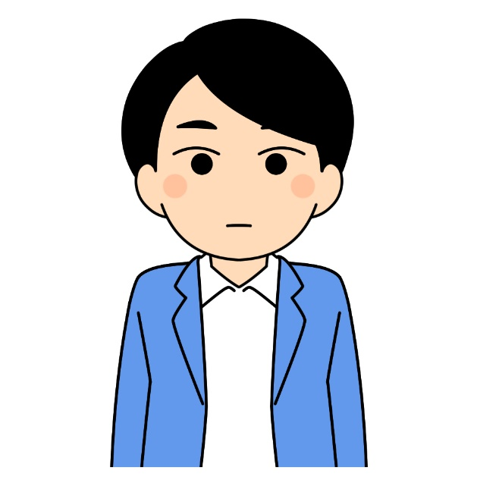
全農林
労働組合役員
Ａ
さん

Slide 12
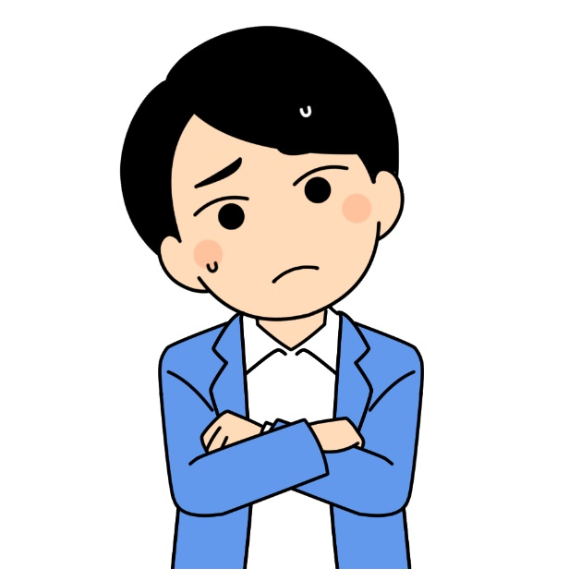

Slide 13
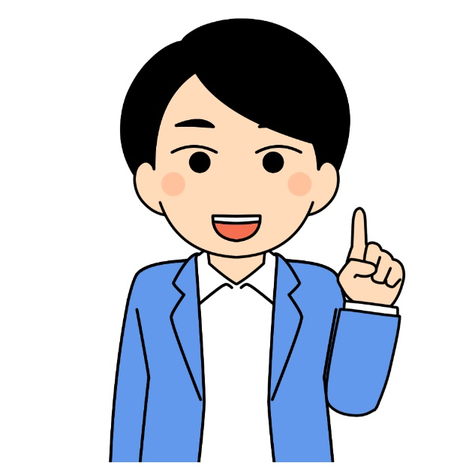

Slide 14
争議行為 ストライキ

Slide 15
・職場大会 ・２５００名 ・争議行為 参加働きかけ

Slide 16
・国家 公務員法 ・争議行為 ・あおる行為

Slide 17
・起訴 ・刑事 裁判

Slide 18
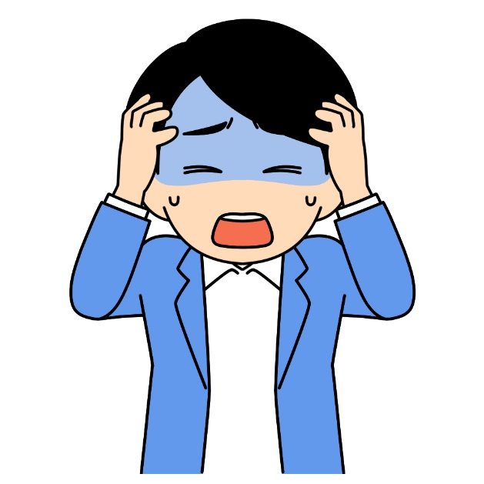

Slide 19
「労働基本権」 ①団結権 ②団体交渉権 ③団体行動権 （争議権）

Slide 20
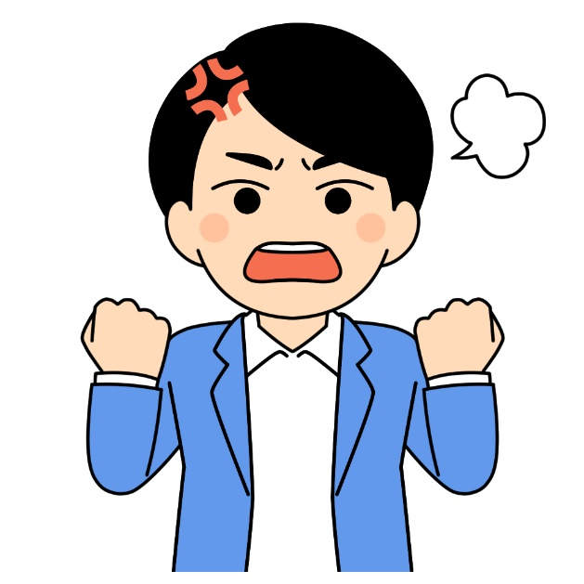

Slide 21
第１審 東京地裁

Slide 22
無罪 Aさん 勝訴

Slide 24
控訴 東京高裁

Slide 25
有罪 Aさん 敗訴

Slide 26
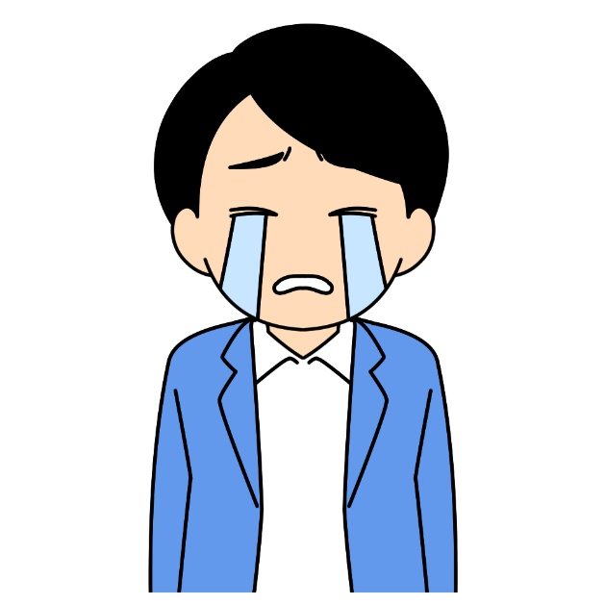

Slide 27
上告 最高裁

Slide 28
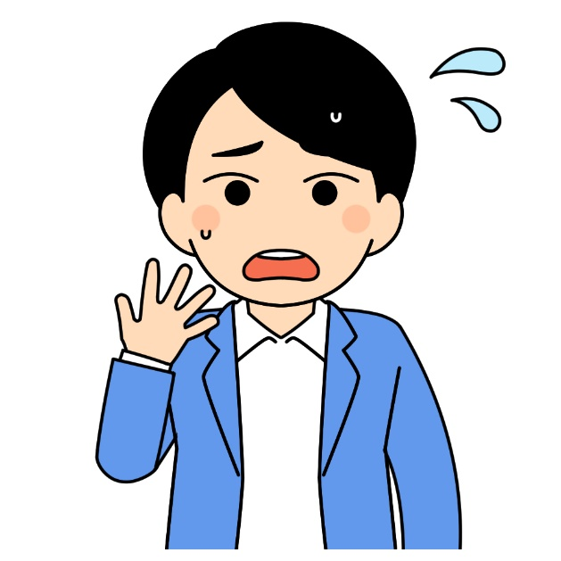

Slide 29
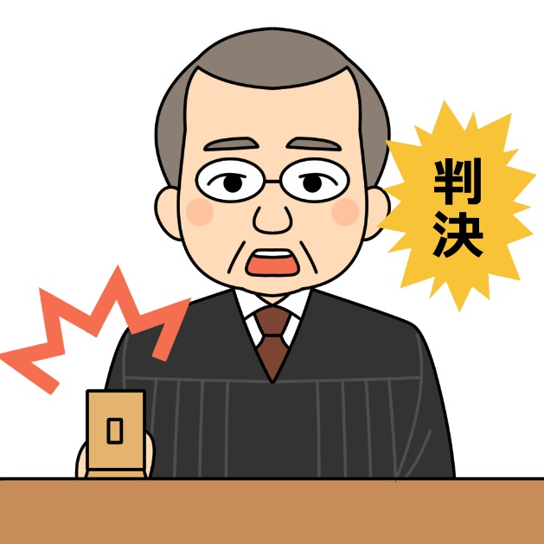

Slide 30
有罪 Aさん 敗訴

Slide 31
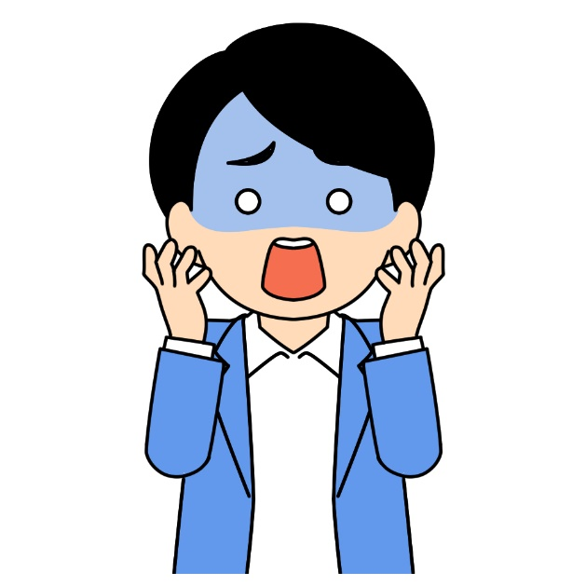

Slide 32
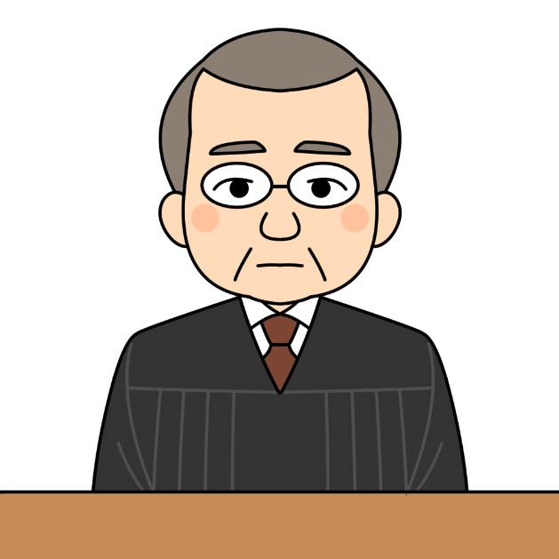

Slide 33
憲法２８条 労働基本権 公務員も 保障

Slide 37
・公務員の地位と 職務の公共性 ・国民全体の 共同利益 に重大な影響

Slide 38
・一般企業との違い ・給与財源は税金 ・勤務条件は 国会で決める ・争議行為 は的外れ

Slide 39
・一般企業なら ロックアウト （作業所閉鎖） ・過大な要求は 企業が潰れる ・公務員とは違う

Slide 40
・公務員の地位 の特殊性 ・国民全体の 共同利益 の保障

Slide 42
代償措置

Slide 43
・団体の 結成 ・交渉権

Slide 44
人事院

Slide 45
行政措置 要求

Slide 46
適切な 代償措置

Slide 47
国家 公務員法 →合憲

Slide 48
有罪 Aさん 敗訴

Slide 50
枠組み

Slide 51
要件事実（主要事実） 一定の法律効果が 発生するために 必要な具体的事実

Slide 52
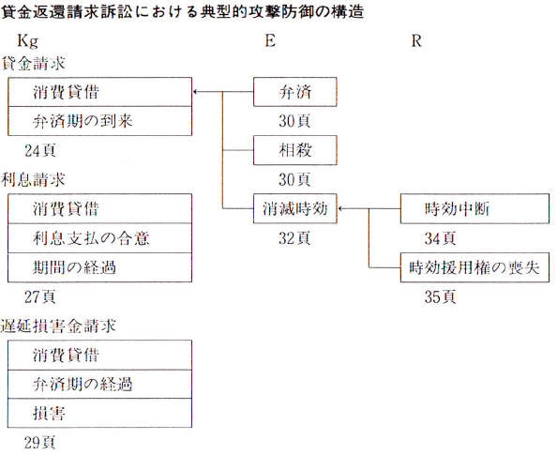

Slide 53
事実認定 証拠に基づいて、 判決の基礎となる 事実を認定すること

Slide 54
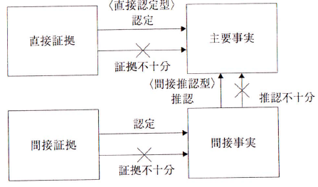

Slide 55
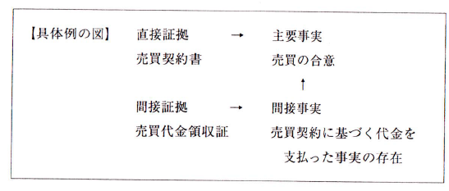

Slide 56
多数意見

Slide 57
判決とされた意見 過半数の意見

Slide 58
補足意見

Slide 59
多数意見に賛成するが， 多数意見を補足する意見

Slide 60
意見

Slide 61
多数意見の結論 には賛成するが， 理由づけが異なる

Slide 62
反対意見

Slide 63
多数意見とは 結論を異にする意見

Slide 64
読む順番

Slide 65
最もオススメ

Slide 66
概要をまとめたもの を先に読んでから 原文に当たる

Slide 67
資料２

Slide 68
①医師，年俸１７００万円 ②時間外規程以外の割増賃金は，１７００万円に含むという契約 ③原審は，医師の業務の特質・労務の提供が裁量・給与額が相当高額等の理由からOKとしていた

Slide 69
④最高裁 労基法３７条の趣旨⇒明確区分性⇒NG（典型的な流れ） 高知県観光事件 テックジャパン事件 国際自動車事件

Slide 70
差し戻し後の高裁判決は，年俸に割増賃金は含まれていないと判断。未払い２７３万円と算定。付加金も同額をつけた（合計５４６万円）。病院は，労働時間を知る余地がなく悪質とは言えないと主張。高裁は，労働時間を管理していないのは病院側の事情にすぎないと判断。

Slide 71
資料３

Slide 72
①マンボ―というマンガ喫茶 ②支給額の１５分の８を基本給，１５分の７を超過勤務手当として支払っていた ③採用時は賃金は３０万円と説明 ④東京地裁NG ⑤予備的判断：公序良俗 ⑥付加金３００万：残業１２００万 ⑦保険未届けの損害賠償

Slide 73
資料４

Slide 74
①タクシー運転手の歩合給が争点 ②対象額Aから割増賃金額等を差し引く ③原審はNGとした ④最高裁はOKとした（差戻審も）

Slide 75
紙芝居型 講師

Slide 76
さいごに

Slide 77
弁護士より

Slide 78
予防・ 研修

Slide 79
（ ） 体質になる

Slide 80
アウトプット 体質になる

Slide 81
質問 どちらが確信をもって 伝えられますか？

Slide 82
学んだだけ の知識

Slide 83
実践した 経験談

Slide 84
インプット が加速

Slide 85
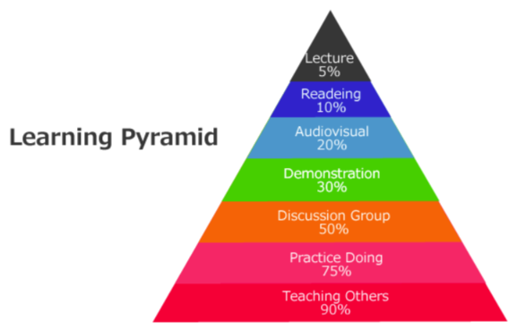

Slide 86
さらに良い情報に巡り合える

